Slide 1
自我画像分析
刘思洲
2023-9-26
YOUR LOGO

Slide 2
目录
1
自我评价不足与解决方案
2
技术实现
CONTENTS
3
数据分析
4
总结

Slide 3
自我评价不足与解决方案
自我进行用户画像可能会引发一些问题
主观偏见：自我进行用户画像容易受到个人主观观点和刻板印象的影响
数据不准确：你可能没有足够的数据来支持你的自我画像。
遗漏重要信息：自我进行用户画像可能会导致你忽略一些重要的特征或信息，因为你可能只关注自己熟悉的部分。
缺乏客观性：自我进行画像可能不够客观，因为你可能会过于关注自己的期望和偏好。

Slide 4
自我评价不足与解决方案
解决方案
通过爬虫技术，爬取我的收藏夹标题通过分词来确定我的喜好，以图表的形式展示，更加直观得到自我用户画像

Slide 5
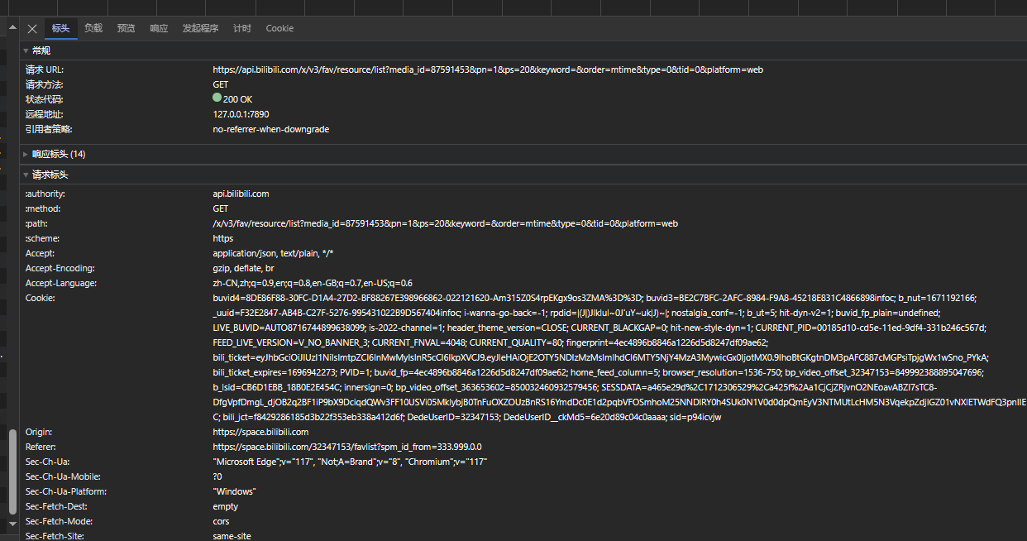
技术实现
通过开发者工具可以查找到请求文件夹的接口
对接口发送请求，再解析就可以获取到数据

Slide 6
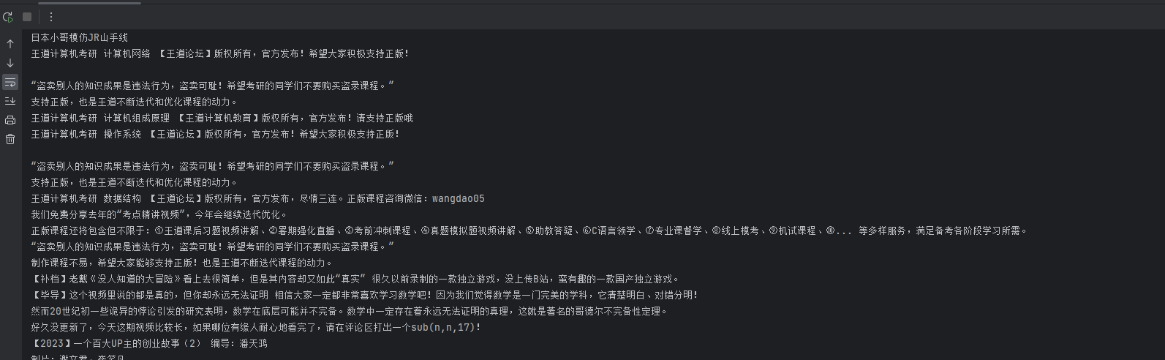
技术实现

Slide 7
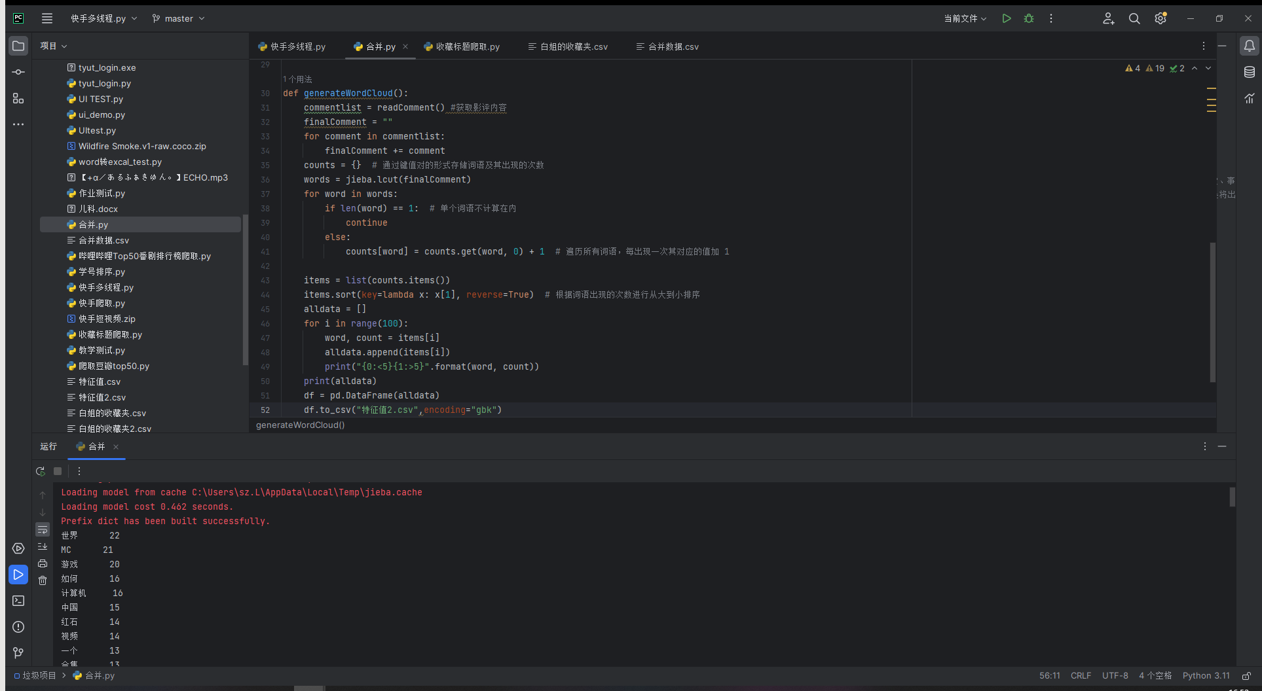
数据分析
将爬取的数据保存到csv文件之后，对数据进行分词和统计
使用jieba库来完成这一项工作

Slide 8
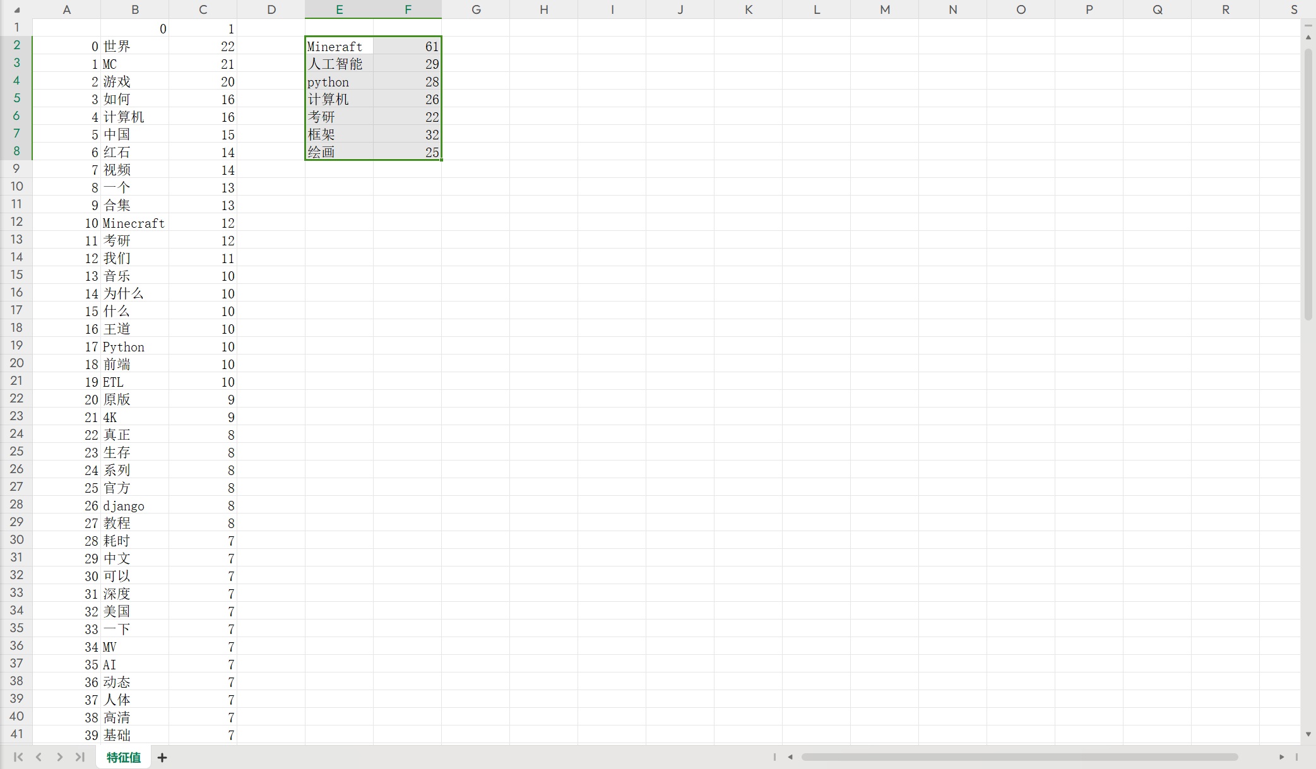
数据分析

Slide 9
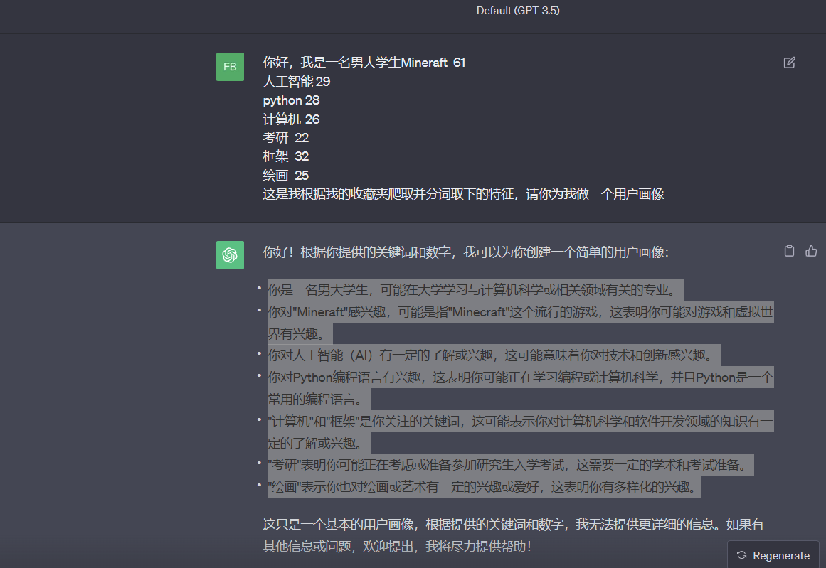
数据分析
如果使用传统的分析方法步骤会非常麻烦，但是现在有GPT，我们可以使用AI来做一个评价

Slide 10

THANK YOU
刘思洲
2023-9-26
YOUR LOGO

